Slide 1
CLUB DE DESARROLLO DE VIDEOJUEGOS E INTELIGENCIA ARTIFICIAL

Slide 2
¿POR QUÉ?
Brindar apoyo a estudiantes que tienen interés en temas relacionados al club.
Aprender sobre desarrollo de videojuegos e inteligencia artificial de manera didáctica.
Fortalecer la investigación y trabajo colaborativo.

Slide 3
OBJETIVOS
Fomentar la generación de ideas en equipo para el desarrollo de video juegos.
Adquirir conocimiento en conjunto para materializar proyectos cooperativos.
Aprender el uso de técnicas útiles en el desarrollo de video juegos e inteligencia artificial.

Slide 4



¿QUÉ SE NECESITA?
Cualquier persona interesada puede entrar al club, lo único que se necesita es una laptop con Ubuntu, constancia y ganas de aprender. Además puede ayudar el estar familiarizado/a con algún lenguaje de programación.

Slide 5
¿QUÉ APRENDERÉ?
, que es un área de la matemática aplicada que utiliza modelos para estudiar interacciones en estructuras formalizadas de incentivos.
Teoría de juegos
Inteligencia artificial
Cómo realizar una auto-capacitación en nuevas tecnologías para el desarrollo de video juegos.

Slide 6
¿QUÉ BENEFICIOS OBTENDRÉ?
Asesoría en la investigación de la teoría de juegos.
Asesoría en desarrollo de software.
Asesoría en frameworks de desarrollo de video juegos e inteligencia artificial.

Slide 7
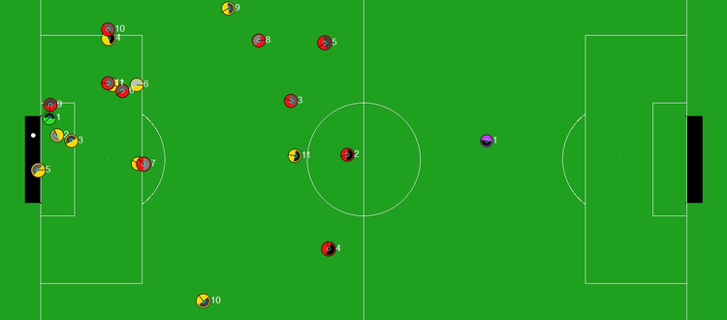
PROYECTO: ROBOCUP
Mes 1: Montaje del entorno.
Mes 2-3: Programación del equipo.
http://www.robocup.org/leagues/24
Fin de semestre: Competencia y premiación.

Slide 8
REUNIONES
Lugar:
Aula B-104
Horario:
Una reunión semanal, miércoles a las 19:00.

Slide 9

GRACIAS POR SU ATENCIÓN

